Slide 1
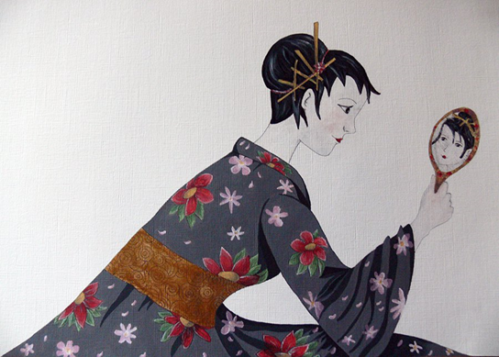
O espelho ou o Retrato Vivo

Slide 2

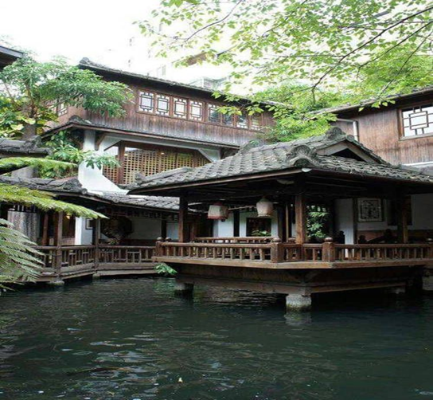
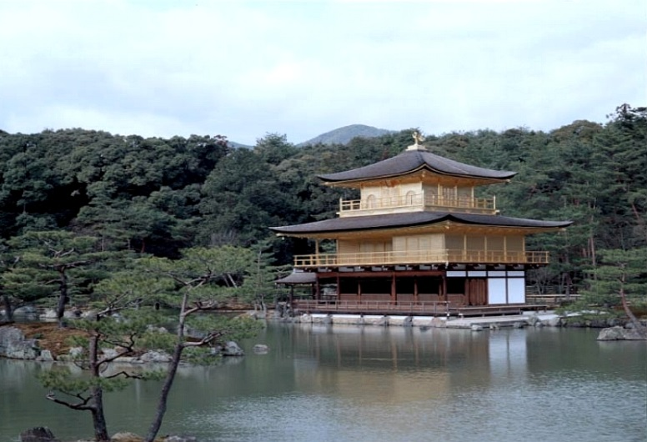
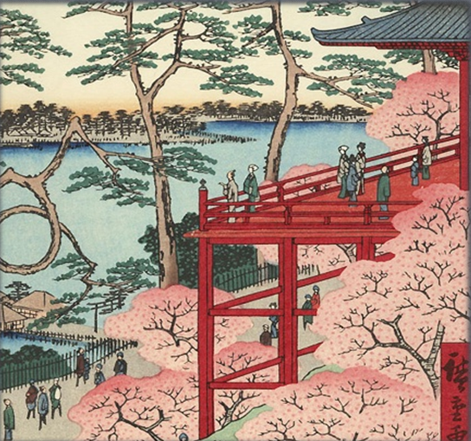
“ Em redor havia um jardim maravilhoso onde entre rochedos, musgos e lanternas de pedra cresciam pinheiros, bambus,cerejeiras,macieiras,azálias,cameleiras,lírios e crisântemos.”
Era uma vez uma família que vivia numa aldeia no Japão.

Slide 3
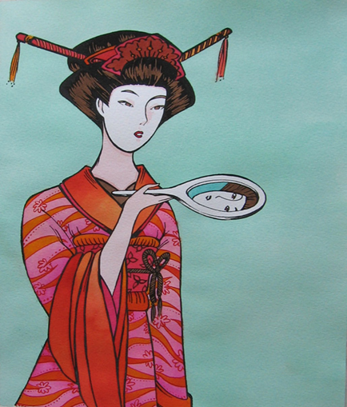
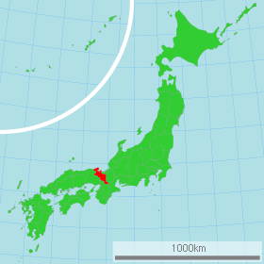
O seu marido era vendedor , e foi para Kioto , e só regressou ao final de 4 meses.
Quando regressou trouxe vários presentes: ,sedas ,tecidos e um espelho!

Slide 4
A mulher não sabia que era tão bonita pois nunca se vira ao espelho.
Passado alguns dias , a senhora estava a tornar - se vaidosa e arrogante.
Guardou o espelho imediatamente, para não ser uma pessoa orgulhosa.

Slide 5
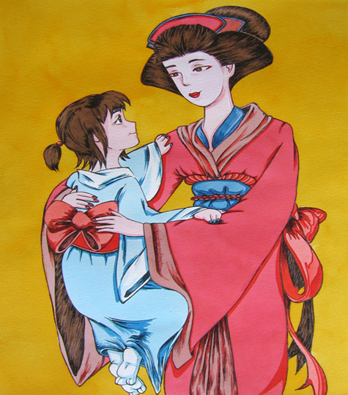
“ Tinham uma filha pequenina muito bonita que era o retrato vivo da sua mãe”
Passados alguns anos, a mãe ficou com uma doença terminal, e antes de morrer deu indicações à sua filha, do local onde se encontrava o espelho!

Slide 6
Como a filha era extremamente parecida com a mãe, esta antes de morrer disse-lhe para todos os dias pela noite, falava com o espelho e a” mãe apareceria”!
“ Chamou a filha e ensinou-lhe o lugar em que guardara a caixa com o espelho...”

Slide 7
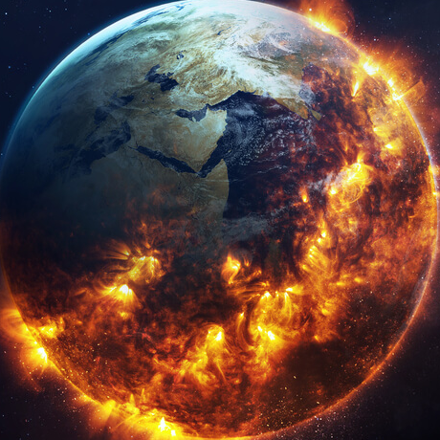
O Japão, é um país
onde a poluição
está em extinção.
Vamos seguir este exemplo
Digamos todos não
A poluir a nossa casa
para não vermos o “planeta azul” cor de brasa.

